Slide 1

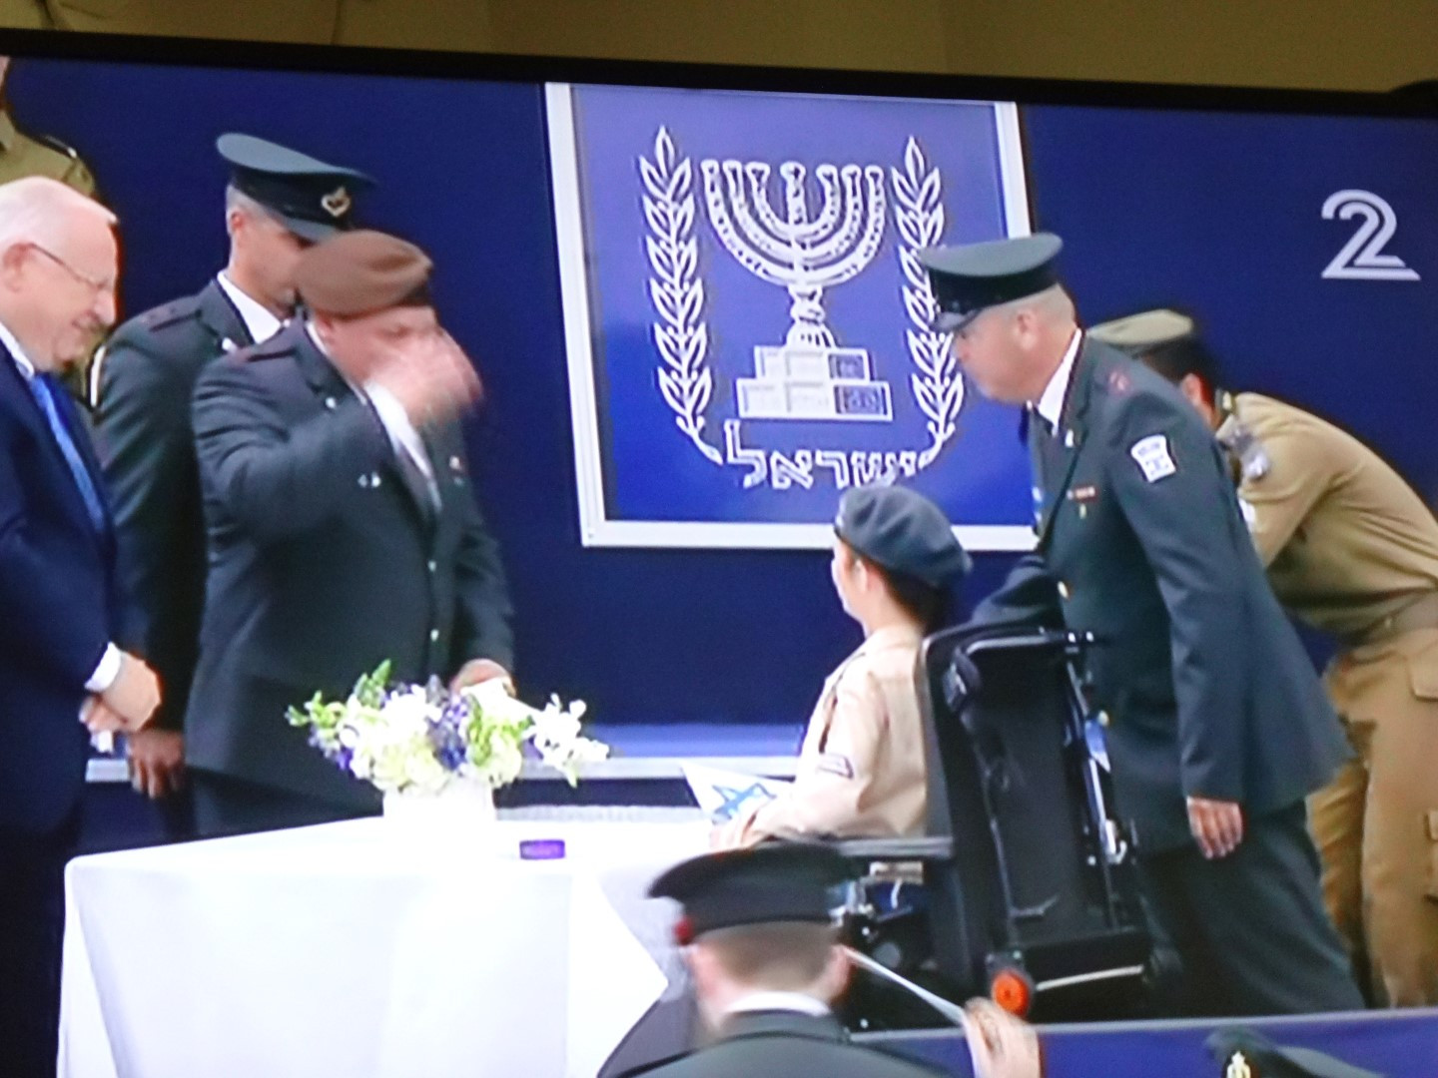
תנועות בין מפלגות בין מערכות הבחירות
ובעצם גם סטטיסטיקאים, כדי להשוות את הבדלי ואופי ההצבעות המשתנה
תמונה זו מאת מחבר לא ידוע ניתן ברשיון במסגרת CC BY

Slide 2
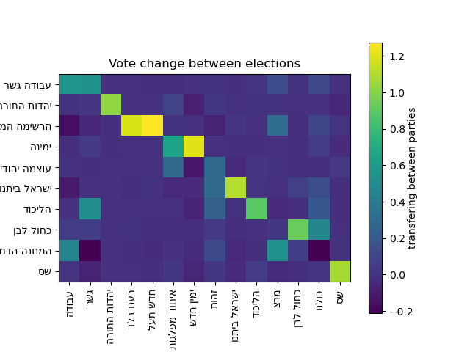
תזוזה בין מפלגות ממועד א למועד ב (לפי נורמת פרוביניוס מדרגה 2)
יש מספר דברים שלומדים מכאן:
איחודי מפלגות שאכן גרמו לרבים ממצביעי משתי המפלגות להצביע למפלגה המאוחדת (מסודר לפי המעברים המלאים יותר) : א. המפלגות הערביות לרשימה המשותפת. ב. איחוד מפלגות הימין והימין החדש לימינה. ג. עבודה וגשר לעבודה - גשר. ד. מעבר סתיו שפיר למרצ.
תנועה לא צפויה, הגוש הכי גדול של מצביעי כולנו (כמעט חצי) עברו לכחול לבן.
זהות התפצלו בין ארבעה בסדר הבא: עוצמה יהודית, ליברמן, ליכוד ומרצ. ניתן לחלק בין השלושה – עוצמה יהודית היא פשוט בעל האופי הקיצוני, ויתכן שבשל כך הצביעו זהות לפני כן. ישראל ביתנו מטעם אנשים שמחפשים להחליש את השלטון וליברמן נתן תחושה כזו. ליכוד, לאלה שהלכו בעקבות הכרזת פייגלין שתמך בליכוד. ולבסוף, מרצ קיבלו כי לשניהם יש תפיסה המדגישה את חירות וחופשיות האזרח.

Slide 3
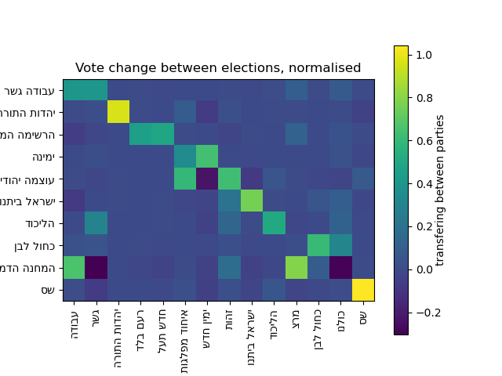
תזוזות בין מפלגות בין מועדים (רק תזוזה משמעותית ומנורמל)
ברגע שנרמלנו, רואים יותר טוב את המעברים בין המפלגות.
תופעה מעניינת היא שהיעלמות מפלגות שהניפו דגל חברתי: כולנו וגשר, דווקא גרם לפגיעה במחנה הדמוקרטי (מרצ).
תופעה זו יכולה ללמד אותנו, שאנשים המצביעים למרצ שמים דגש על חירות האזרח (כפי שראינו ביחס למתאם שלהם עם זהות), לעומת אלה המדגישים את הדאגה למצב החברתי, ולכן ההשפעה היא הפוכה.

Slide 4
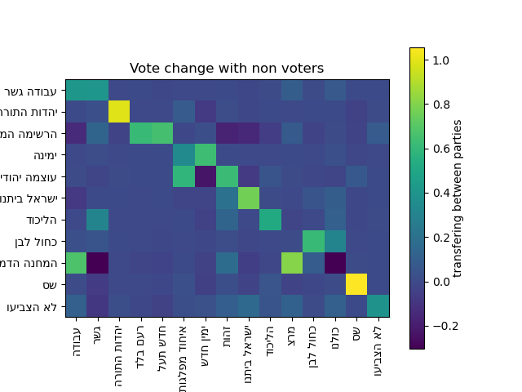
מה קורה כאשר מניחים שחוסר הצבעה היא אמירה?
המפלגה שהכי הרוויחה מכך שיותר הצביעו בבחירות השניות הייתה הרשימה המשותפת.

Slide 5
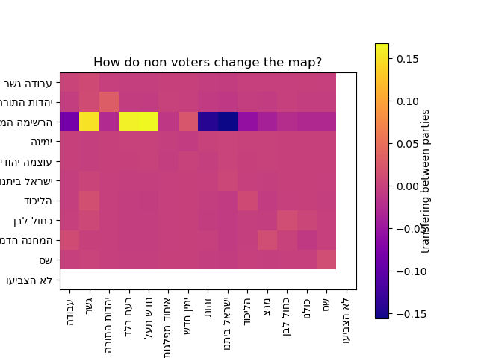
עד כמה זה משנה באמת האם חוסר הצבעה נחשבת הצבעה?
אכן קל יותר לראות את ההבדלים בין מצב בו הנחנו שחוסר הצבעה היא הצבעה.
וכאן נראה שיהדות התורה וישראל ביתנו היו הבאים בתור אחר הרשימה המשותפת.

Slide 6
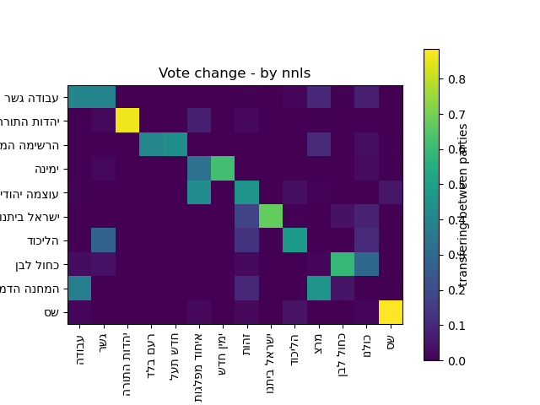
מעבר בין מפלגות (חישוב באמצעות nnls)
כאן בדקנו באמצעות nnls, כלומר שאנו בודקים רק תזוזות חיוביות. ראינו מספר תהליכים שונים:
קל יותר להבחין לאן התפצלו מצביעי זהות. (הכיוונים נשארו אותו דבר)
ניתן לראות שהקבוצה הכי משמעותית ממצביעי איחוד מפלגות הימין עברו לעוצמה יהודית.
רואים שחלק ממצביעי כחול לבן עברו למחנה הדמוקרטי.

Slide 7
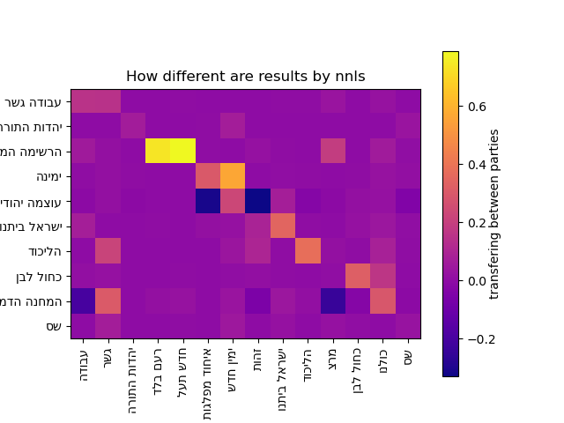
עד כמה סוג החישוב משנה?
כאן רואים שהייתה משמעות מסוימת לסוג החישוב, אבל לא נראה שהייתה משמעות גדולה מלבד הרשימה המשותפת וימינה, שבשניהם הייתה פשוט הדגשה של אותם הנתונים ולא שינוי כיוון.
לכן, נראה שעדיף להשתמש בnnls.

Slide 8
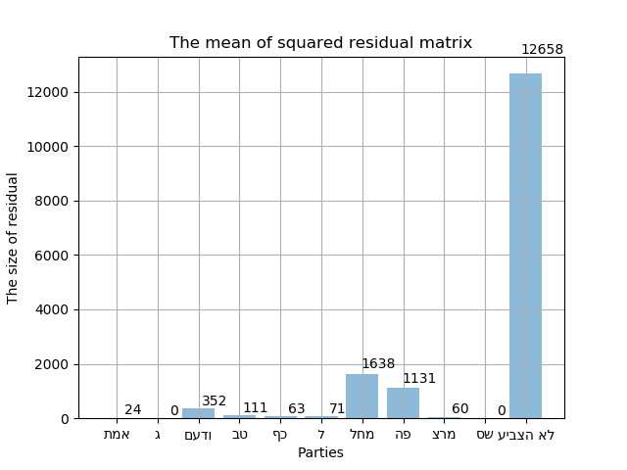
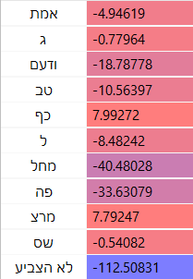
מטריצת השאריות
כאן ניתן לראות איפה חלו שינויים, אבל מכיוון שהעלינו הכל בריבוע, אז יש טעות בכיווני ההשפעה.
אמנם חוסר ההצבעה היא השינוי הכי גדול, אבל יותר הצביעו ולא פחות.
ובסך הכל, נראה שהחיזויים הבודדים הטובים היו למרצ (המחנה הדמוקרטי) ולעוצמה יהודית, שהם הושפעו באופן חיובי. (אם כי שניהם הושפעו במידה קטנה מדי מכדי להוסיף להם משהו בפריסה הסופית) כל השאר כפי שניתן לראות בטבלה פה הם עם שארית שלילית ולכן עם חיזוי לא טוב.

